Slide 1
Участие общественности в профилактике правонарушений
Конкурс лучших муниципальных практик и инициатив социально-экономического развития в муниципальных образованиях на территориях присутствия Госкорпорации «Росатом» в 2022 году»
ЛИДЕР ПРАКТИКИ:
ИСАЕВ ВЛАДИМИР ВАЛЕРЬЕВИЧ
Председатель административной комиссии муниципального образования «город Десногорск» Смоленской области

Slide 2
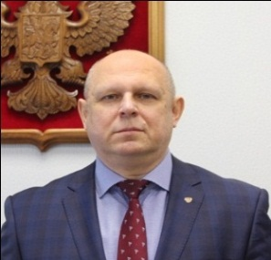
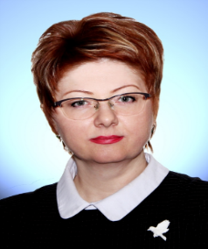
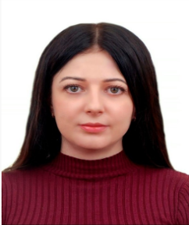
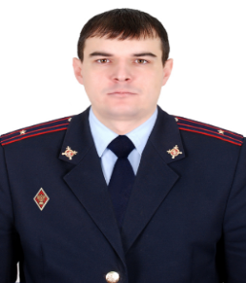
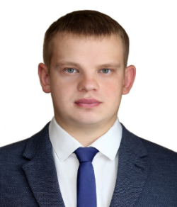
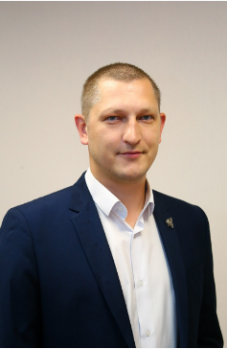
Краткая информация о лидере практики и команде проекта
Постановлением Администрации МО «город Десногорск» Смоленской области от 22.01.2021 № 30, утвержден состав административной комиссии. В комиссию входят 7 человек.
Возглавляет административную комиссию Владимир Валерьевич Исаев, начальник отдела кадров Смоленской атомной электростанции.
Традиционно, до 2019 года, административную комиссию продолжительное время возглавлял заместитель Главы муниципального образования. Административная комиссия г. Десногорска единственная в области, председателем которой является не сотрудник Администрации, а представитель общественности.
Весь состав административной комиссии, за исключением секретаря комиссии, работает на добровольной, общественной основе с личного согласия каждого.
ЛИДЕР ПРАКТИКИ
Председатель административной комиссии
Заместитель председателя административной комиссии
Ведущий специалист, ответственный секретарь административной комиссии
Начальник отделения полиции по оперативному обслуживанию САЭС ОМВД России по г. Десногорску
Депутат Десногорского городского Совета, ведущий специалист (аварийных центров) САЭС
Депутат Десногорского городского Совета, ведущий специалист (аварийных центров) САЭС
Начальник юридического отдела Администрации г. Десногорска

Slide 3
Предпосылки реализации практики
Обеспечение и повышение комфортности условий проживания граждан, поддержание и улучшение санитарного и эстетического состояния территории муниципалитета.
Учитывая личные качества многих людей, неисполнения требований административного законодательства, приводит к неизбежному нарушению функциональной и эстетической целостности благоустройства.
Невыполнение требований установленных правилами благоустройства
Ненадлежащее содержание фасада здания
Парковка автомобилей на газоне
Складирование твердых коммунальных отходов
Несвоевременный покос травы

Slide 4
Цель и задачи практики
ЦЕЛЬ ПРАКТИКИ: четкое исполнение административного законодательства (закон Смоленской области от 25.06.2003 № 28-з «Об административных правонарушениях на территории Смоленской области», Правила благоустройства муниципального образования «город Десногорск» Смоленской области).
ЗАДАЧИ ПРАКТИКИ
предотвращение административных правонарушений
снижение социальной напряженности
наполняемость бюджета города
побуждение граждан к соблюдению установленных норм и правил
повышение комфортности условий проживания граждан
поддержание и улучшение санитарного и эстетического состояния территории города

Slide 5
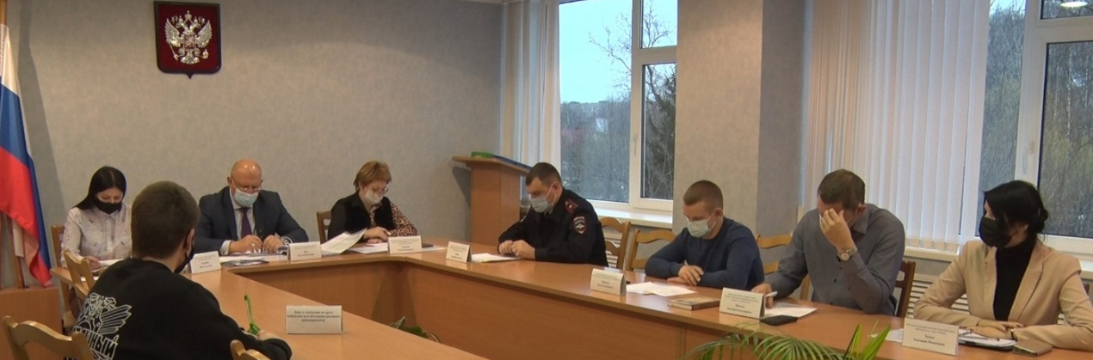
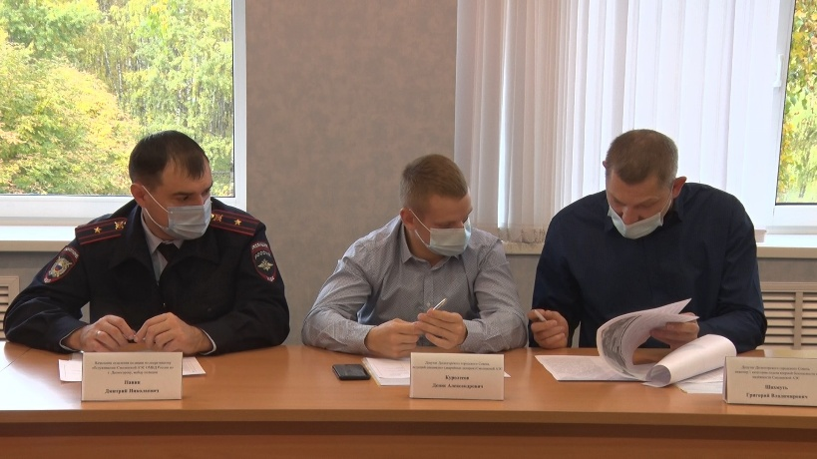
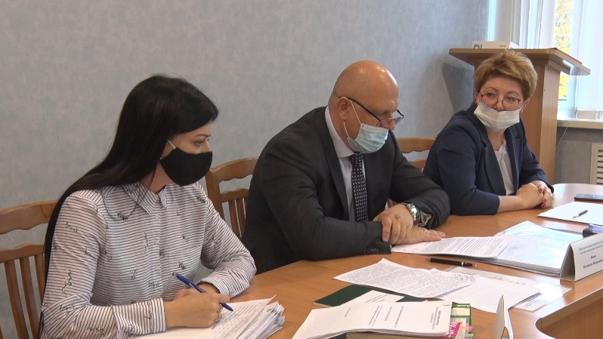
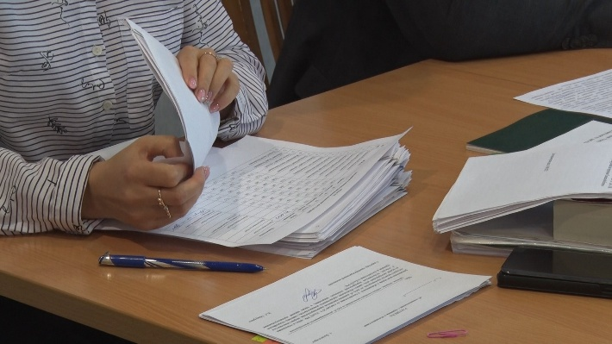
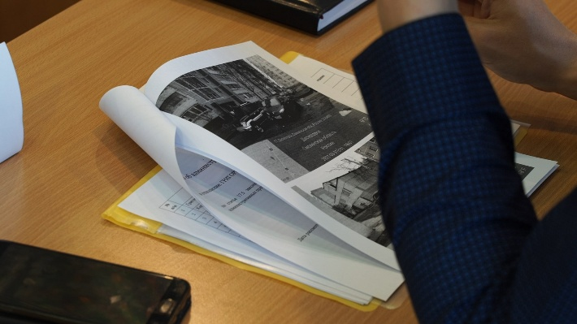
Принципиальные подходы, избранные при разработке и внедрении практики
ОТКРЫТОСТЬ ДЕЯТЕЛЬНОСТИ АДМИНИСТРАТИВНОЙ КОМИССИИ
ФОРМИРОВАНИЕ СОСТАВА АДМИНИСТРАТИВНОЙ КОМИССИИ
ОРГАНИЗАЦИЯ ЗАСЕДАНИЙ АДМИНИСТРАТИВНОЙ КОМИССИИ
МОНИТОРИНГ ТЕРРИТОРИИ
ВЗАИМОДЕЙСТВИЕ С АКТИВНЫМИ ГРАЖДАНАМИ
ВЗАИМОДЕЙСТВИЕ С СИЛОВЫМИ СТРУКТУРАМИ
ОПЕРАТИВНОЕ ВЗАИМОДЕЙСТВИЕ

Slide 6
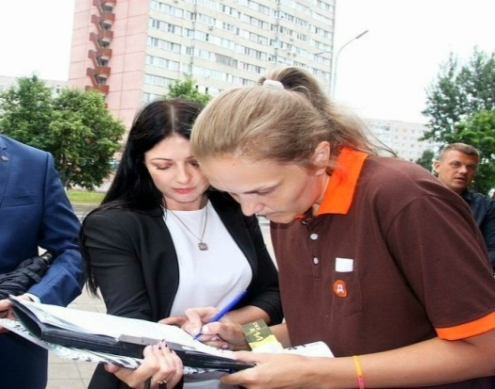
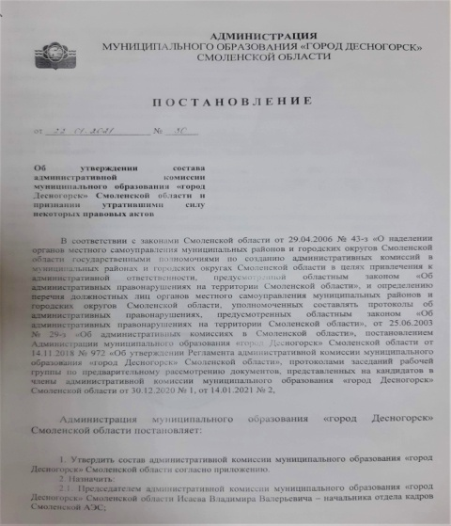
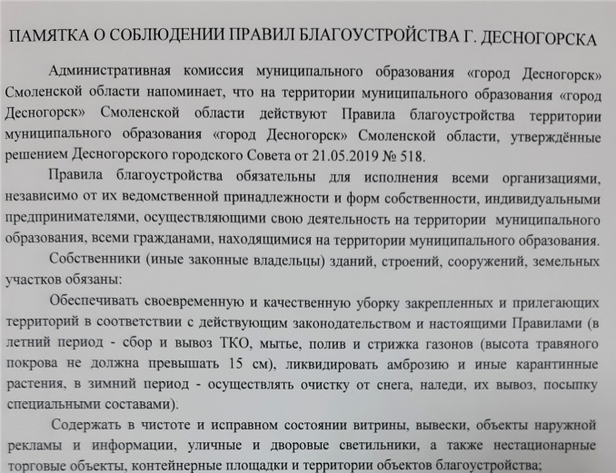
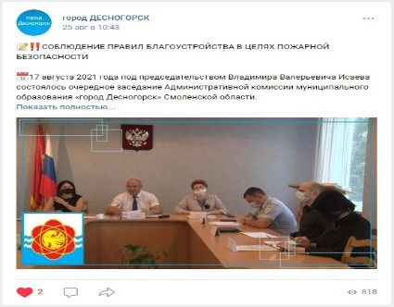
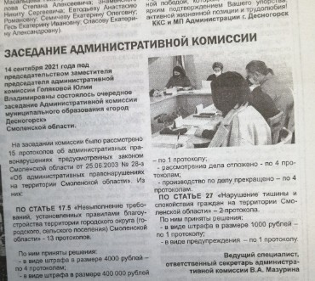
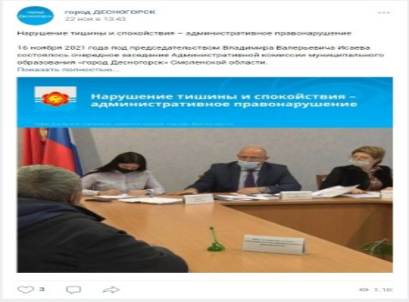
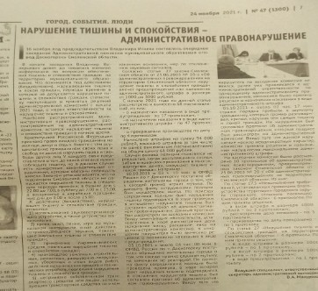
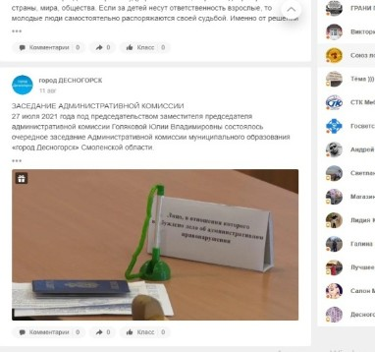
Действия по развертыванию практики
Утверждение состава административной комиссии
Разработка нормативно-правовых актов регламентирующих деятельность административной комиссии
Контроль объектов благоустройства территории муниципального образования
Информирование населения о деятельности административной комиссии
Подготовка и направление памяток и писем по вопросам соблюдения Правил благоустройства
Направление приглашений о принятии участия в заседании комиссии должностным лицам представителям предприятий и учреждений
Проведение заседаний административной комиссии
Проведение проверки поступивших обращений о правонарушениях
Личное взаимодействие с активными жителями города
Оказание правовой помощи по тактике выявления и документирования правонарушений
Контроль исполнения вынесенных решений административной комиссии
Поощрение активных жителей города

Slide 7
Показатели характеризующие положение после внедрения практики
Административной комиссией за 2021 год начислено штрафов на общую сумму 1 796 000 руб., из которых взыскано 1 255 293 руб. Аналогичные показатели за 2018 год, до внедрения практики, были в 10 раз меньше. Количество составленных протоколов об административных правонарушениях увеличилось в средне в 2 раза. Количество поступивших обращений о правонарушениях в среднем увеличилось в 17 раз.
Анализ годовых показателей до и после внедрения практики
До внедрения практики
После внедрения практики
До внедрения практики
После внедрения практики

Slide 8
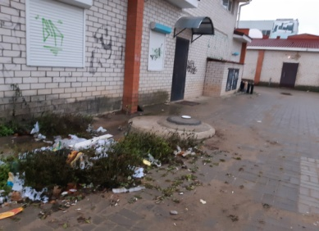
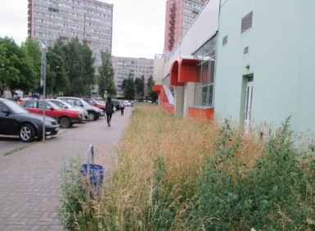
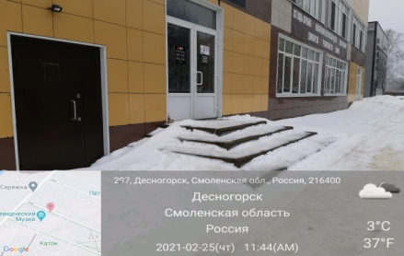
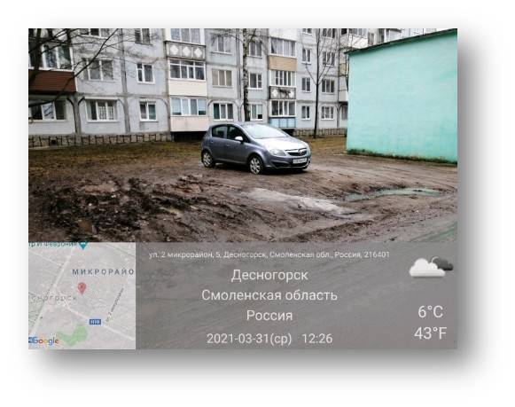
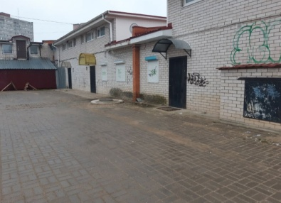
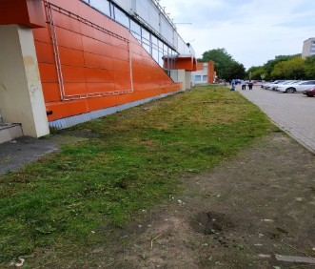
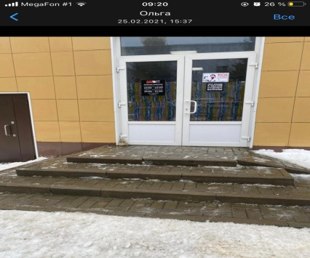
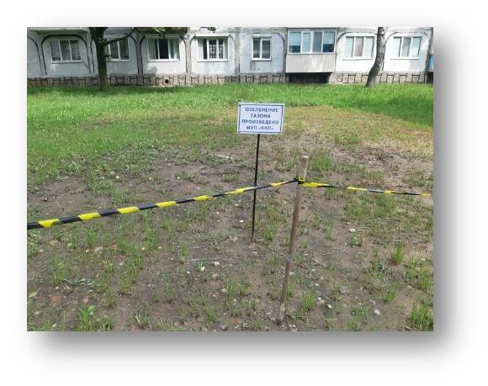
Выгоды полученные в результате внедрения практики
Вовлечение общественности в процессы благоустройства.
Контроль исполнения Правил благоустройства всеми организациями и гражданами.
Повышение комфортности условий проживания граждан.
Восстановление элементов благоустройства.
Наполняемость бюджета города за счет поступлений оплаты административных штрафов.
До
До
До
До
Уборка мусора и травы
Покос травы
Очистка снега и наледи
Восстановление газона
После
После
После
После

Slide 9
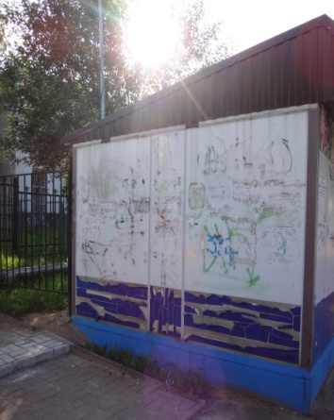
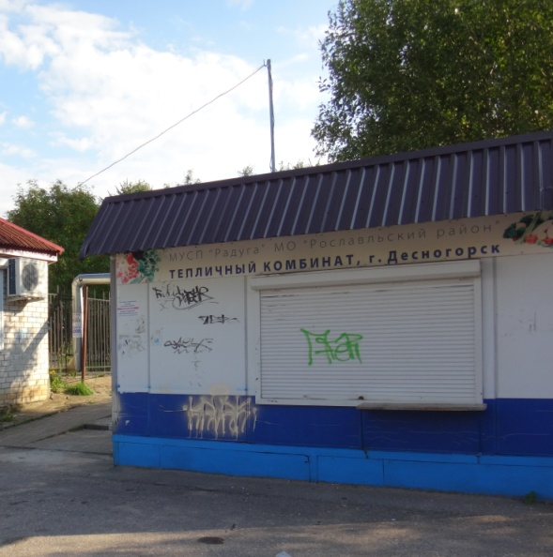
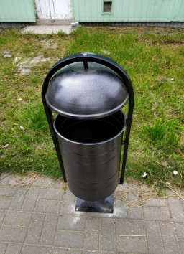
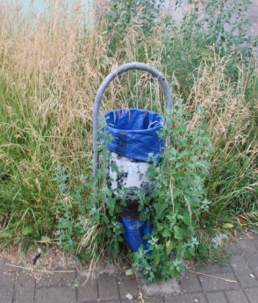
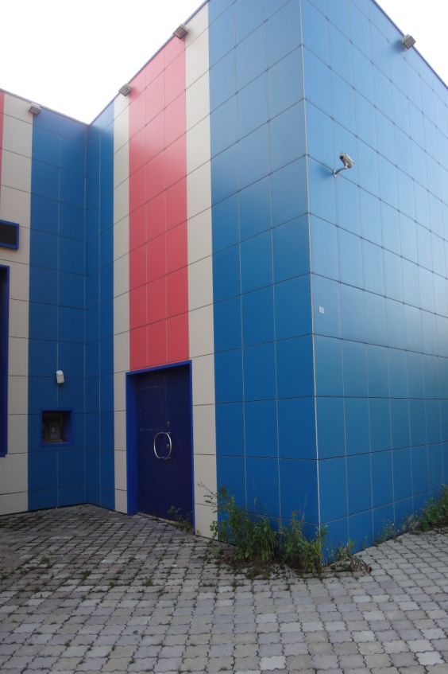
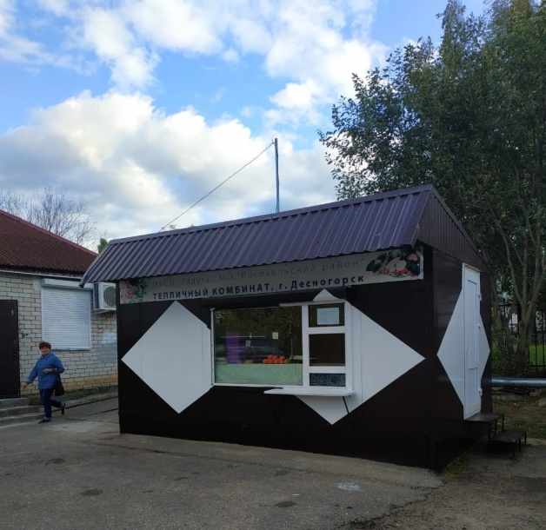
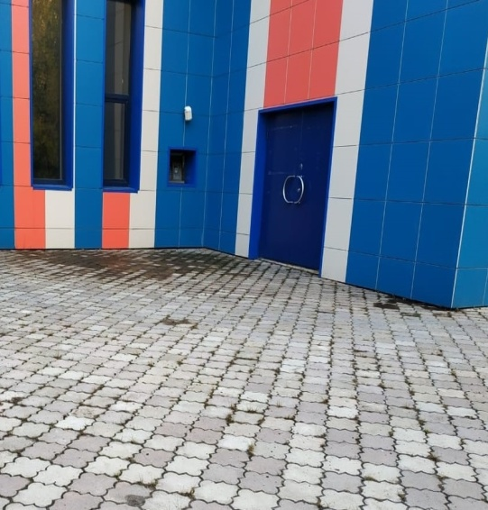
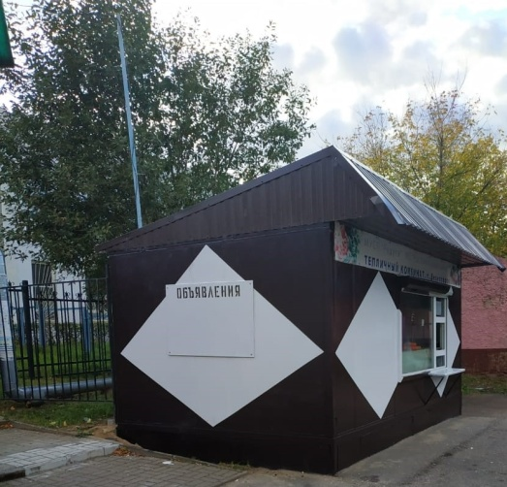
Улучшение эстетического состояния территории города
До
До
До
После
Замена урны и покос травы
После
До и после профилактических мероприятий
После
Очистка торгового объекта от надписей
Удаление кустарников

Slide 10
Список контактов, ответственных за реализацию практики
Ответственный (ФИО, должность)
Телефон, электронная почта
(48153) 7-08-68
IsaevVV@SAES.RU
(48153) 7-36-61
desnak@admin-smolensk.ru
Мазурина Вера Алексеевна –
ведущий специалист, ответственный секретарь административной комиссии
Исаев Владимир Валерьевич - председатель административной комиссии, начальник отдела кадров Смоленской АЭС
СПАСИБО ЗА ВНИМАНИЕ!

